Slide 1
변수
문자열
연산자
조건문
리스트,튜플
반복문
딕셔너리
함수
파일
수업
진행방향

Slide 2
반복문에 대해 알 수 있다.
반복문 종류와 특징을 알 수 있다.
반복문으로 예제 문제를 풀 수 있다.
학습목표

Slide 3
반복문 이란?
프로그램 내에서 똑같은 명령을 일정 횟수만큼 반복하여 수행하도록 제어하는 명령문
반복문 종류는 while문, for문이 있다.
while
: 반복 횟수가 명확하지 않을 때
실행문장
for
: 반복 횟수가 명확할 때

Slide 4
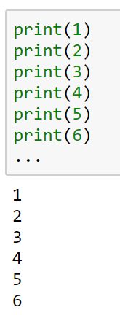
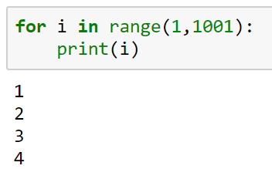
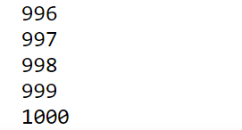
반복문이 필요한 이유
1부터 1000까지 출력하시오.

Slide 5
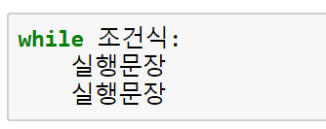
while문
조건식이 True일 경우 실행문장 반복
(colon, 콜론)
들여쓰기 (Tab, Space*4)

Slide 6
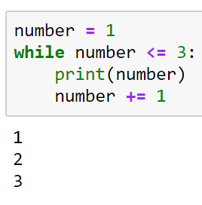


while문
흐름도
1부터 3까지 출력하시오.
시작
1
False
2
5
8
11
조건식
3
6
9
True
4
7
10
실행문장
끝

Slide 7
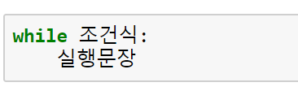
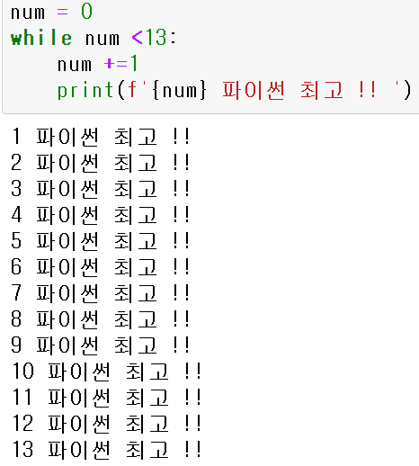
while문 예제
while문을 사용해서 “파이썬 최고!!“를 13번 출력하시오.

Slide 8
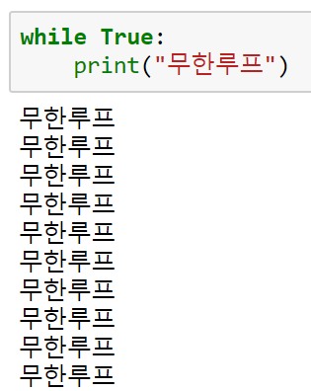
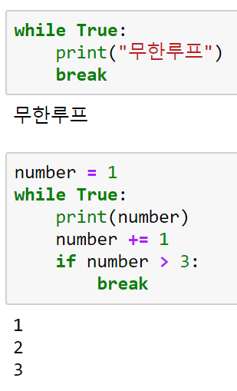
while문 - break
break
반복문을 나가는 기능

Slide 9
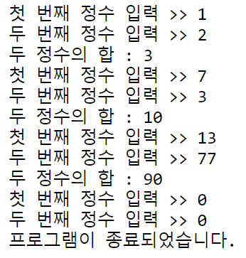
while문 예제
두개의 정수를 입력 받아서 더하는 코드를 작성하시오.
(단, 두개의 정수가 0이 들어올 때 까지 반복한다.)

Slide 10
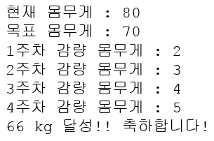
while문 예제
다이어트 관리 프로그램
현재 몸무게와 목표몸무게를 입력 받고 주차 별 감량 몸무게를 입력 받으세요.
목표몸무게를 달성하면 축하한다는 문구를 출력하고 입력을 멈추세요!

Slide 11
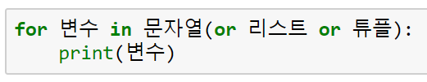
for문
문자열 또는 리스트 또는 튜플이 들어갔을 때
안에 있는 요소를 하나씩 반복
들여쓰기 (Tab, Space*4)
(colon, 콜론)

Slide 12
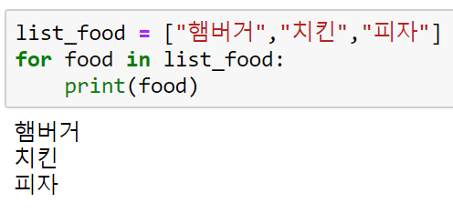

for문
for문 예시
1
2
4
6
3
5
7

Slide 13
for문
for문 예시
[0] [1] [2]
햄버거
치킨
피자
list_food
치킨
햄버거
피자
food

Slide 14
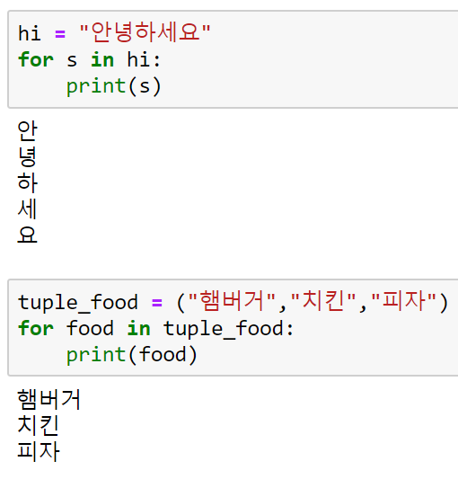
for문
for문 예시

